Slide 1


Analiza medicinske slike
Dr. Vladimir Petrović, Dr. Nebojša Božanić

Slide 2
Uvod
Upoznavanje
Sadržaj predmeta
Praktičan rad: projekat i vežbe
Ocenjivanje
Uvod u medicinsku sliku

Slide 3
Ko smo mi
Vladimir Petrović
Fakultet tehničkih nauka
Katedra za telekomunikacije i obradu signala
Visaris d.o.o., Beograd
Nebojša Božanić
Fakultet tehničkih nauka
Katedra za telekomunikacije i obradu signala

Slide 4
Zašto smo ovde
Da upoznate ...
osnovne principe i izazove analize slike u medicini i zašto je bitna
značajne algoritme i načine rešavanja problema analizom slike
šta današnje metode mogu i koja su im ograničenja
... i steknete iskustvo u rešavanju konkretnih problema iz analize medicinskih slika (medical computer vision)

Slide 5
Sadržaj predmeta
Uvod i osnovni pojmovi (2, danas)
Dijagnostika, medicinska slika, modaliteti snimanja, dimenzionalnost slike, izotropija, dinamička slika, dodatni podaci, čuvanje medicnske slike
Primene analiza medicinske slike (4)
Koje probleme rešava, u koje svrhe, problemi otkrivanja (detekcije), prepoznavanja (klasifikacije), segmentacije i registracije, osnovne metode
Konvolucione neuralne mreže (2)
Uvod u konvolucione neuralne mreže
Značajni modeli analize medinske slke (4)
Arhitekture modela, odlike modela i njihovi elementi, primene različitih arhitektura na različite probleme u analizi medicinske slike
Performanse i evaluacija modela (2)
Praktični aspekti performanse, probabilističke mere, zavisnost od podataka

Slide 6
Praktičan rad 1: Laboratorijske vežbe
Sredom, ali možemo da menjamo sa terminom predavanja
Rade se u Google Colab, prvo offline uvod
Uvod u pytorch
Advanced pytorch
MLP, gradijenati i backpropagation
Baratanje podacima, formatiranje, čišćenje, deljenje
MLP2, trening osnovnih mreža
Traženje adekvatnih modela
Priprema za projekte i napredne teme …

Slide 7
Praktičan rad 2: Projekti
Svi će dobiti konkretan problem iz analize i obrade medicinskih slika
... na pravim medicinskim slikama
Od vas se očekuje:
da RAZMIŠLJATE o konkretnim rešenjima problema koje ste dobili
primenite ih u kodu (Python/Matlab)
Posle predavanja ćemo na svim terminima zajedno raditi projekte

Slide 8
Ocenjivanje
Iz više segmenata
Pohađanje predavanja i vežbi – 2 x 15 bodova
Polusemestralni testovi 2 x 15 bodova
Iz teorijskog dela gradiva – sa predavanja
Iz praktičnog dela gradiva – sa vežbi
Projekat – 70 bodova
Srazmerno trudu, primeni na problem i tome koliko ste naučili
Dobar rezultat nije uslov za visoku ocenu, trud jeste

Slide 9
Materijali
Nema preporučenih knjiga
Sav materijal koji nam treba se lako nalazi na internetu
Svima su dostupni materijali sa predavanja

Slide 10
Plan za naredni period
Ove nedelje su samo predavanja
Od sledeće nedelje prelazimo na normalan režim
2 časa predavanja – petkom 10:15, 115 NTP
2 časa vežbi – sredom 14:30, 115 NTP

Slide 11
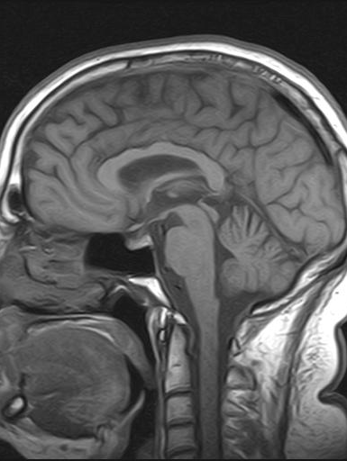
Medicinska slika

Slide 12
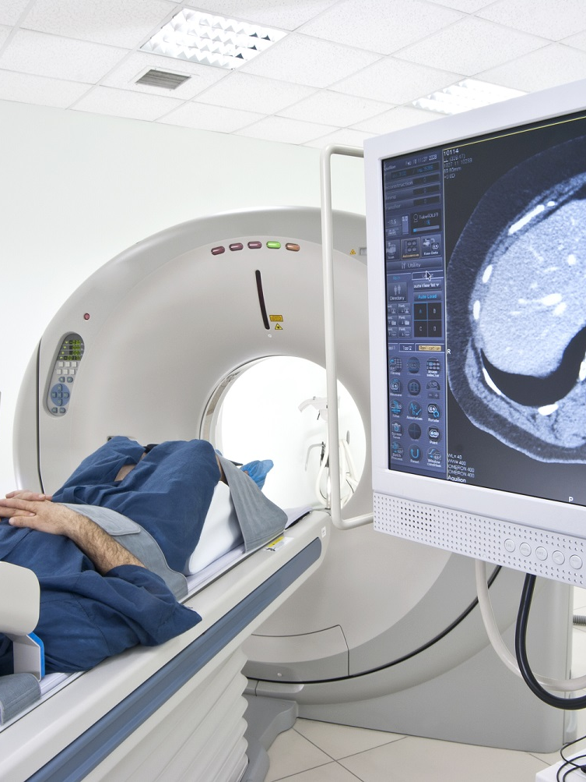
Uvod u medicinsku sliku
Medicinska slika je vizuelizacija telesnih struktura i tkiva (anatomije) i funkcija organa i organizma (fiziologije)
U svrhu otkrivanja i procene bolesti (patologije) i praćenja terapije

Slide 13
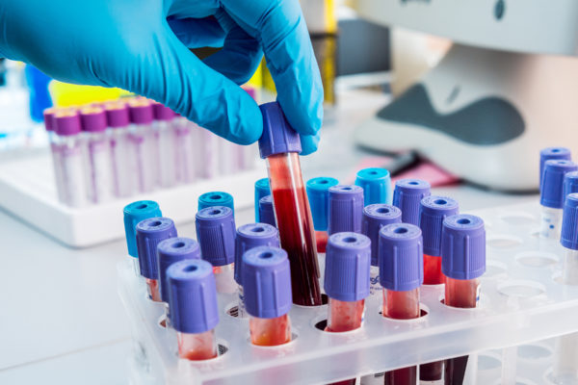
Medicinska dijagnostika
Proces određivanja koja bolest ili stanje opisuje pacijentove simptome
Vitalna grana medicine
Obično se radi kroz nekoliko specijalnosti:
Laboratorijsko testiranje (krv, urin, pljuvačka …)
Medicinsko snimanje
Patološka ispitivanja tkiva
… napredne tehnike kao DNK analiza

Slide 14
Organizacija Dijagnostike
Obično organizovana kroz dijagnostičke usluge
„Naručuju“ je ostale grane medicine da odrede uzroke simptoma – postave dijagnozu
Pacijenti se upućuju na specifične dijagnostičke procedure
Slomljena noga ⇒ rendgen
Hroničan umor ⇒ biohemijska analiza
Pad na glavu ⇒ CT glave
Grudva u dojci ⇒ mamografija pa patološka biopsija
Na početku, tokom i na kraju lečenja
Da se bolest otkrije (dijagnostikuje), prati lečenje i potvrdi da je izlečena

Slide 15
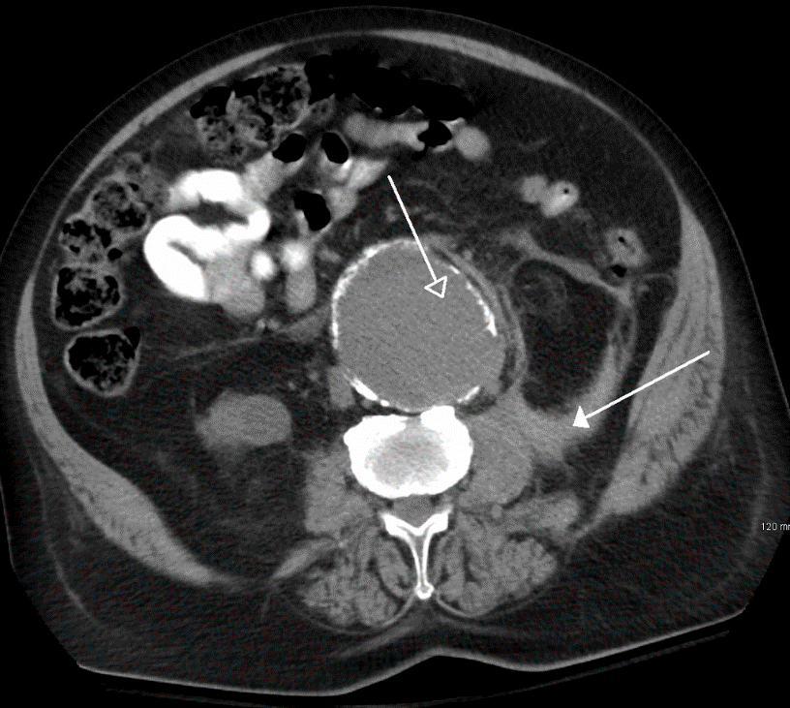
Medicinsko snimanje
Tehnika i proces slikanja tela pacijenta za:
Kliničku analizu i medicinske intervencije
CT snimak puknuća abdominalnog aortnog aneurizma

Slide 16
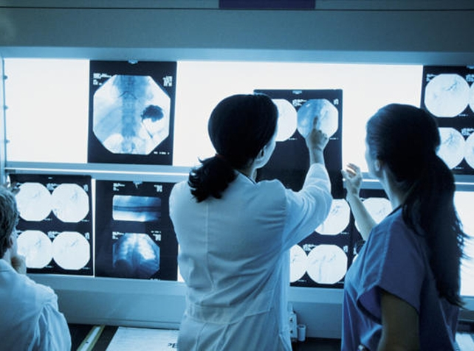
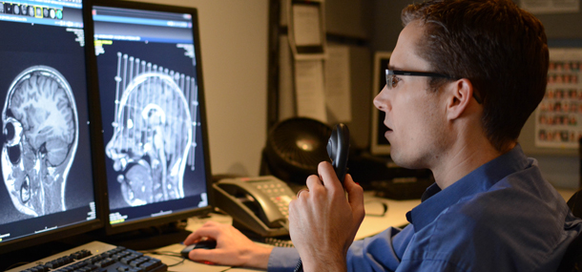
Radiologija
Grana medicine koja koristi medicinske snimke za dijagnozu i lečenje bolesti u telima životnja uključujući ljude
Lekari radiolozi su glavni korisnici medicinskih slika
i naša osnovna ciljna grupa na ovom predmetu
Oni koriste alate koje mi pravimo
Njihov posao je da gledaju snimke i unose dijagnozu
Nekad
Sad

Slide 17
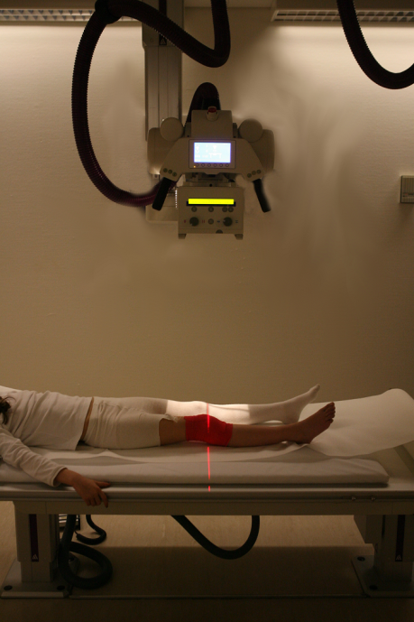
Medical Imaging Diagnostics
Dijagnostika zasnovana na snimcima ljudske anatomije
Rasprostranjena u poslednjih 100 godina
Koristi širok spektar različitih medicinskih uređaja
Zasnovanih na puno različitih fenomenologija snimanja/merenja
Abzorpcija x zraka, smer magnetnog polja, odbijanje ultrazvučnih talasa …

Slide 18
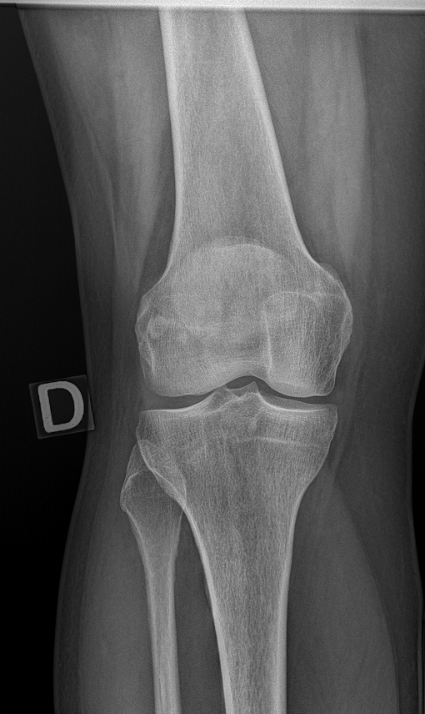
Medicinski snimci
Imaging dijagnostika uvek rezultira nekom medicnskom slikom - snimkom
Barem jednim a obično nekoliko
Predstavljaju problematični deo pacijentove anatomije
U različitim nivoima detalja
Različitom vidljivošću anatomiskih struktura
Ali, nadamo se, dovoljno informacija da omoguće dijagnozu
Nije garantovano da će simptomi biti vidljivi – svakome

Slide 19
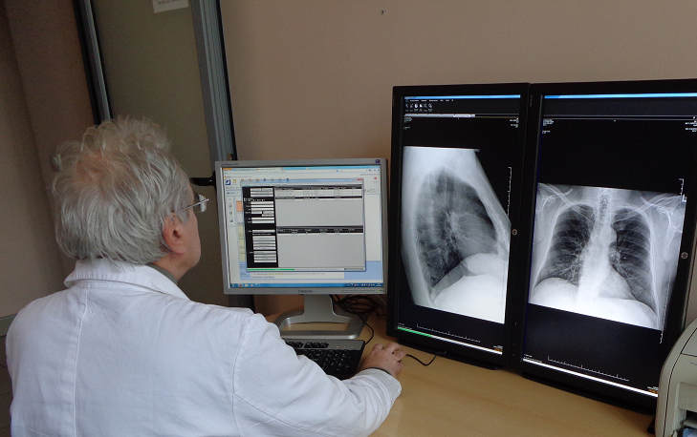
Dijagnostička obrada medicinskih snimaka
Poznati i kao čitanje snimaka (engl. diagnostic reading)
Rade ga lekari dijagnostičari
Radiolozi ali i druge specijalnosti: ortopedi, neurolozi ...
Njihova procena je obično bazirana na iskustvu naučenom kroz godine gledanja u različite primere bolesti u snimcima
Rezultira dijagnozom koja se nalazi u dijagnostičkom izveštaju

Slide 20
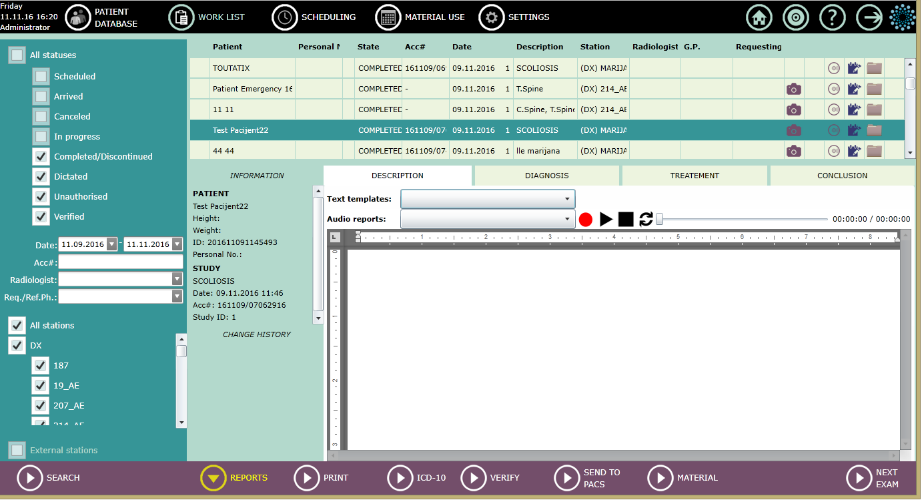
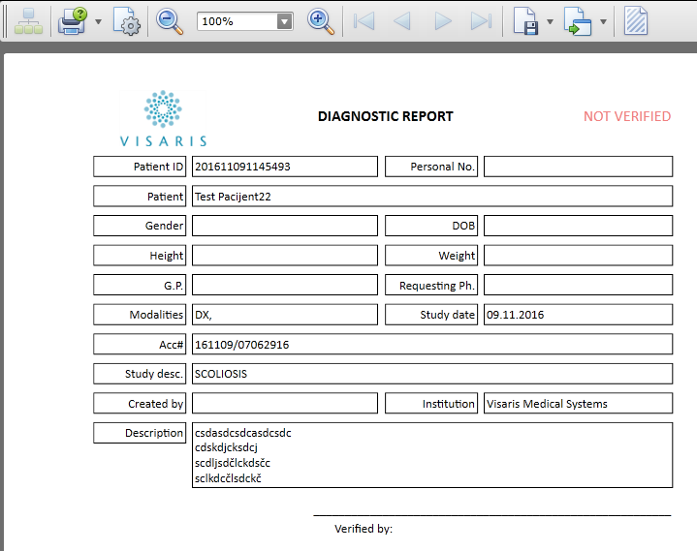
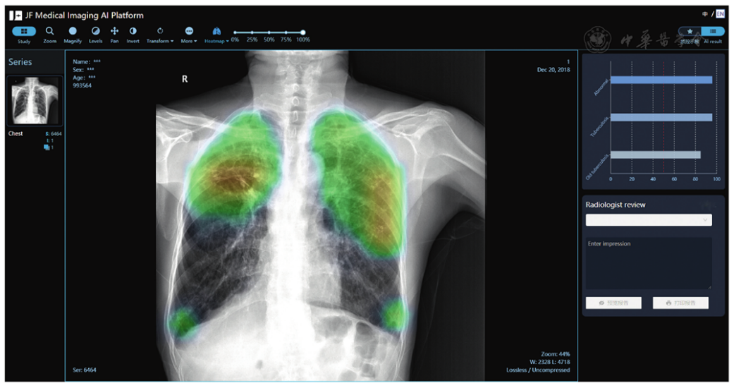
Dijagnostičko izveštavanje
Dijagnostičke izveštaje unose lekari: tekst ili diktirani audio
Postoje već gotove forme za česte nalaze
Podaci uglavnom nisu struktuirani, više su slobodan tekst
Noviji izveštaji AI modela uglavnom vizuelni i numerički

Slide 21

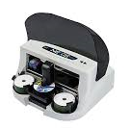
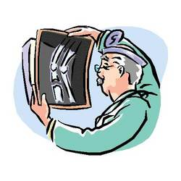

Dijagnostički radni proces
Bolnički Informacioni Sistem
Pisač diskova
Admin
Nalazi
RIS stanice
Zahtevi
1. Zakazani pregledi
Slike i izveštaji
5. Potpisani izveštaji
Slike i izveštaji
Radiološki Informacioni Sistem (RIS)
RIS Stanice
Archiva
Digitalna Arhiva Snimaka (PACS)
2. DICOM radne liste
3. DICOM snimci
4. Dijagnostički izveštaji
Uređaji
Drugi doktori
Uređaji za snimanje
Dijagnostičke stanice
Imaging Devices
Imaging Devices
Diagon W/S Licence
Tehničari
Radiolozi

Slide 22
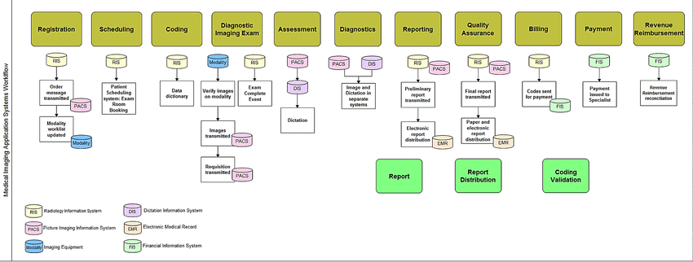
Radni i poslovni proces
Realni radni proces uključuje i administrativne i poslovne korake
Ponuđačima dijagnostičkih usluga nekad bitniji od medicinskih (npr. u SAD)

Slide 23
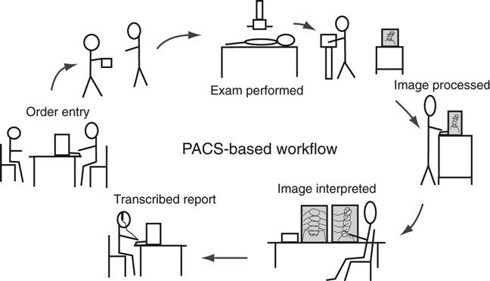
Alati dijagnostičkog procesa
Radni proces dijagnostike se odvija na nizu tehnoloških platformi i alata za različite funkcije u procesu:
Radiološki informacioni sistemi
PACS arhive
Uređaji za snimanje
Dijagnostičke radne stanice
Štampači trajnih medija (CD, film ...)
Automatizacija ovih koraka je naš posao

Slide 24
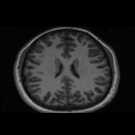
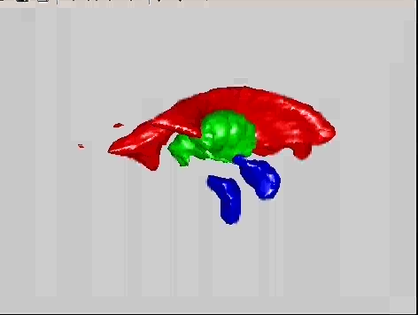
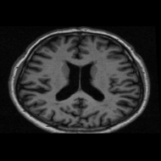
Analiza medicinske slike
Engl. Medical image analysis
Skup svih tehnika/algoritama koji na osnovu medicinske slike određuju neki podatak i/ili donose neki zaključak
Automatsko
Modeliranje

Slide 25
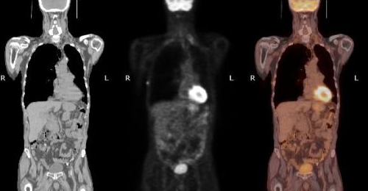
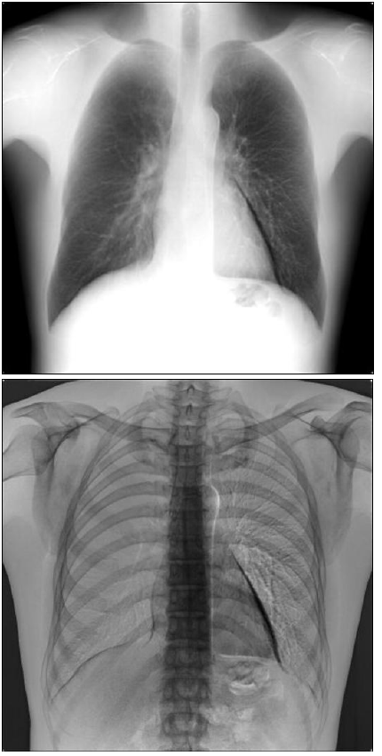
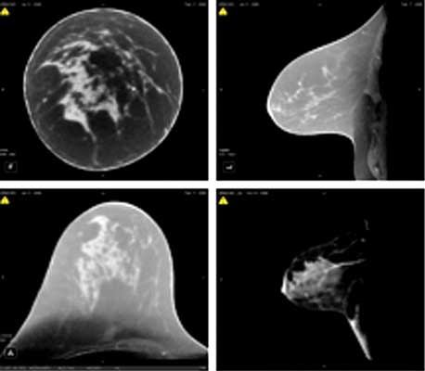
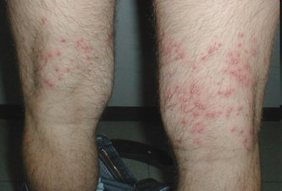
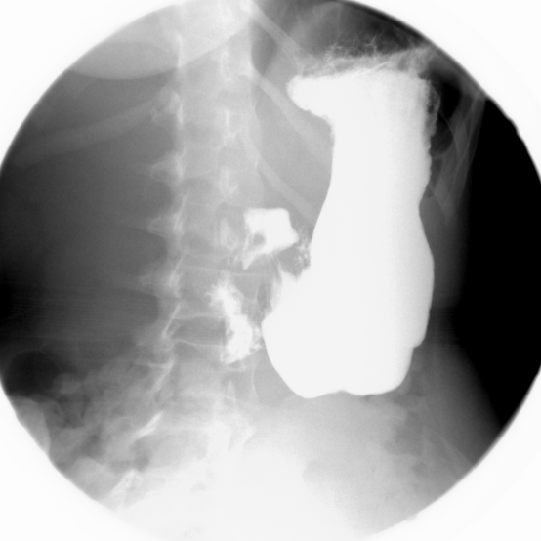
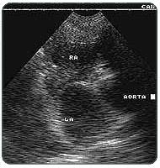
Medicinska slike za analizu
Notes:
Ima ih veliki broj modaliteta koji prave veliki broj vrsta, tipova i formata

Slide 26
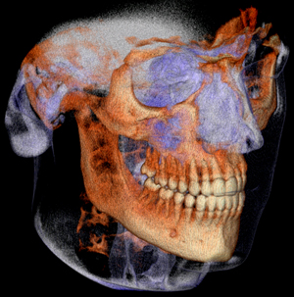
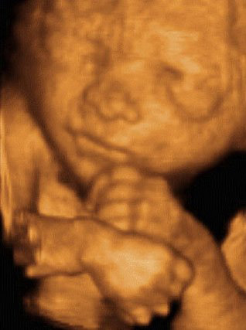
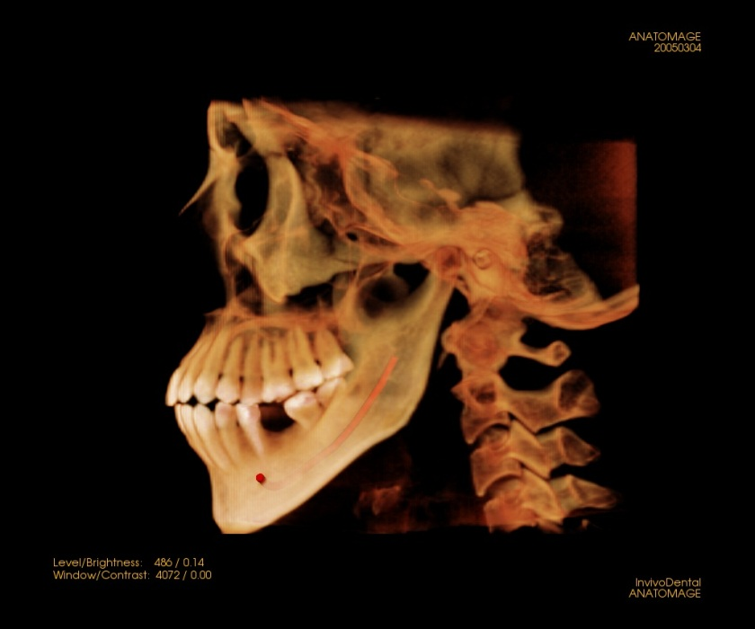
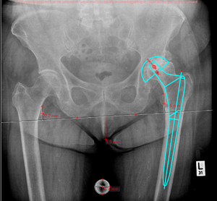
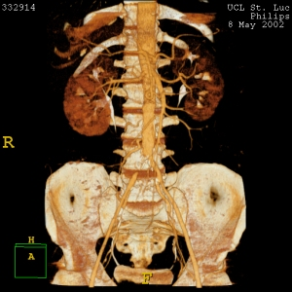
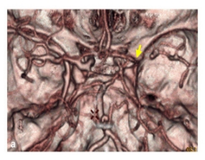
Šta nisu medicinske slike za analizu

Slide 27
Modaliteti snimanja
Različiti uređaji za snimanje ljudskog tela
Širok spektar tehnologija primenjen u medicinskom snimanju:
Magnetna rezonanca (MR)
Rendgenski modaliteti
Kompjuterizovana tomografija (CT)
Angiografija
Digitalna radiografija i mamografija
Digitalna fluoroskopija
Ultrazvuk
Pozitronska emisiona tomografija (PET)
Endoskopije

Slide 28
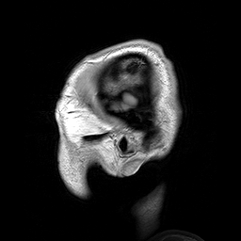
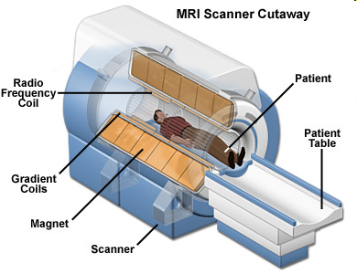
Magnetna Rezonanca
Modalitet namenjen snimanju mekih tkiva u telu
Formira 3D sliku interne strukture tela na osnovu relaksacije indukovanog magnetnog polja atoma vodonika

Slide 29
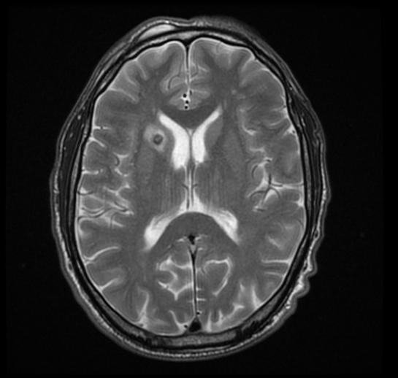
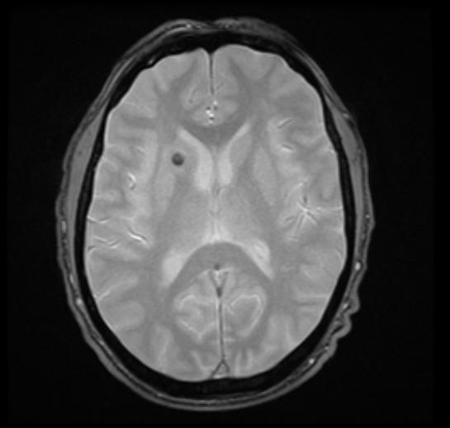
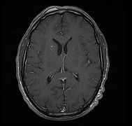
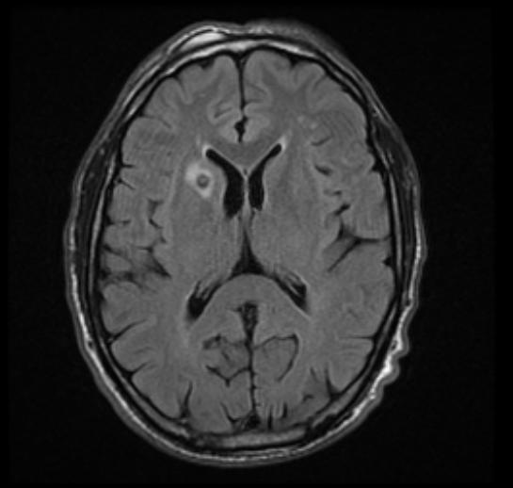
Magnetna rezonanca (2)
Proizvodi više različitih tipova snimaka na osnovu sekvence polja
Koristi se najviše za otkrivanje tumora i unutrašnjih rana
Mekih tkiva kičme, kolena ...
Ograničenja su rezolucija i odnos signal-šum
Uređaj veliki, komfor mali, pregledi dugi

Slide 30
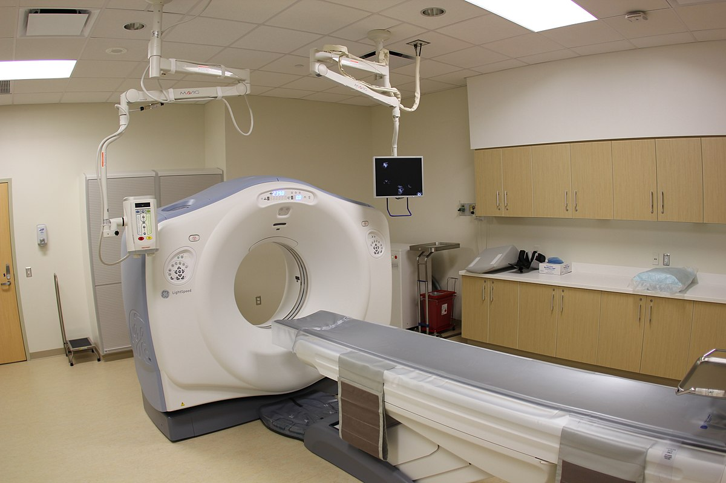
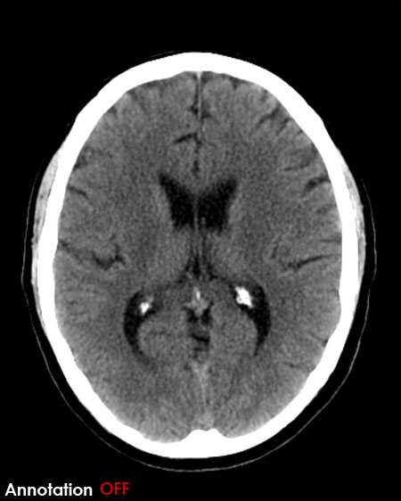
Kompjuterizovana tomografija (CT)
3D snimci tela tomografske rekonstrukcije iz 1D X-zraka
Meri propustljivost tkiva za X-zrake
Prikazuje gustinu tkiva u svakom elementu (vokselu)
Notes:
Moguće je merenje različitih opsega gustina: kostiju, mekih tkiva, na osnovu karakteristika X-zraka koji se primenjuju (mekani, tvrdi), tako da slike mogu izgledati drugačije

Slide 31
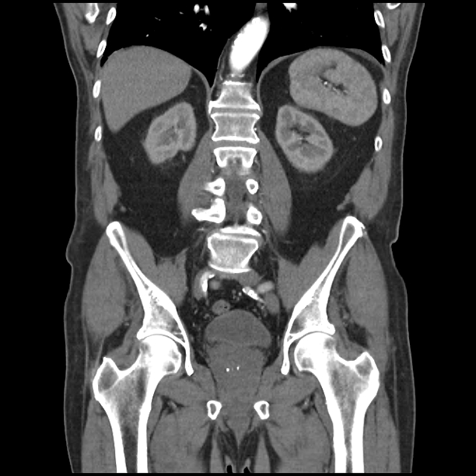
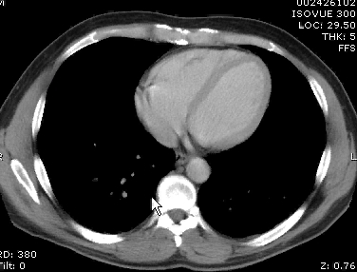
Kompjuterizovana tomografija (CT)
Kao svi rendgen modaliteti, najbolje prikazuje koštane strukture
Pregledi su brzi i dobre rezolucije, ali uključuju zračenje
Notes:
Moguće je merenje različitih opsega gustina: kostiju, mekih tkiva, na osnovu karakteristika X-zraka koji se primenjuju (mekani, tvrdi), tako da slike mogu izgledati drugačije

Slide 32
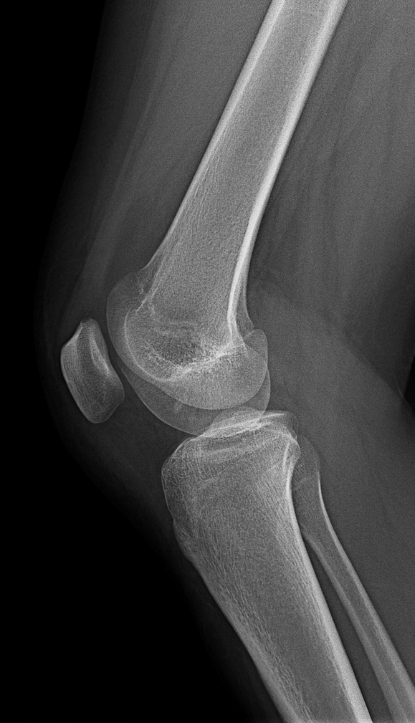
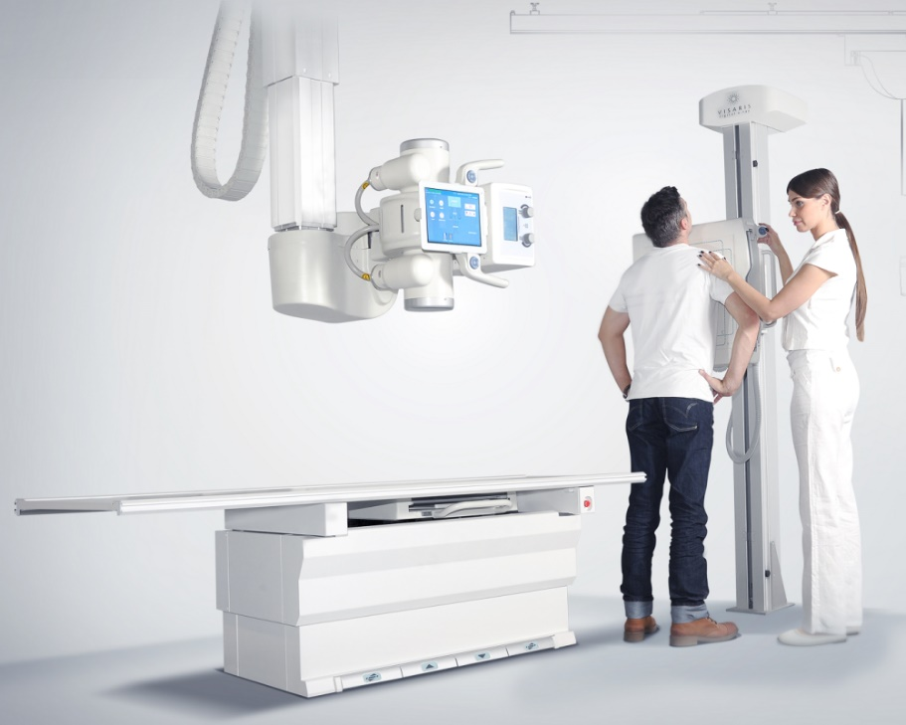
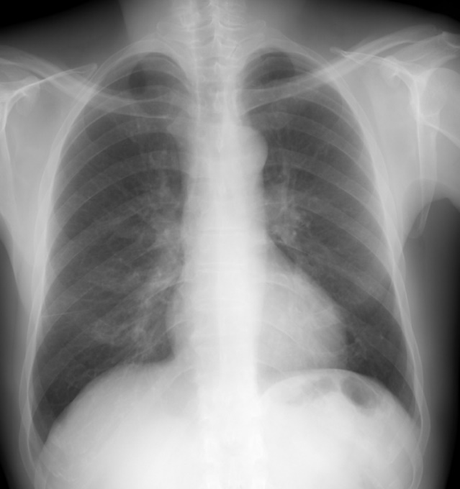
Digitalna radiografija (DR)
Klasično rendgen snimanje
Umesto filma digitalni snimci
Snimak je projekcija anatomije na ravan (detektora) iza nje
Većina svih medicinskih uređaja koji rade 60% svih imaging pregleda

Slide 33
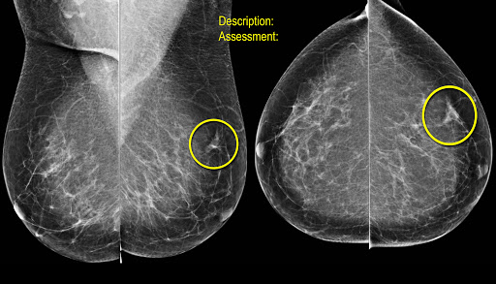
Mamografija
Specifični vid radiografije (statičkog Rö snimanja)
Cilj je isključivo dojka – meko tkivo
Radi se sa zracima niže energije kako bi povećali kontrast
Obično u grupama po 4, svaka dojka iz dva pravca

Slide 34
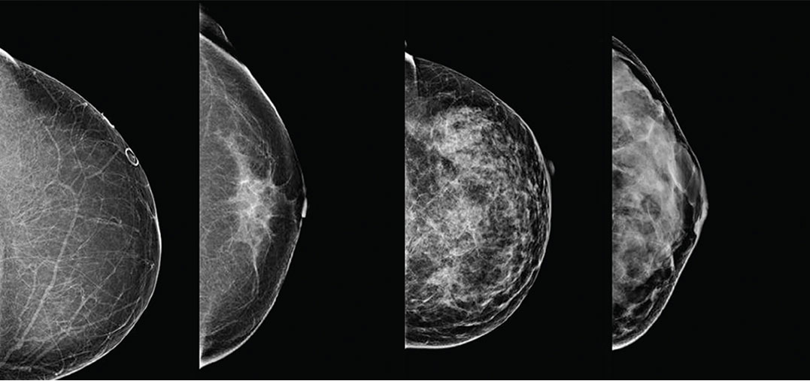
Mamografski snimci
Sliče ostalim Rö snimcima – odražavaju gustinu tkiva
Prikazuju se u isto negativu
Iako prilično homogena, ima mnogo mogućih struktura dojke

Slide 35
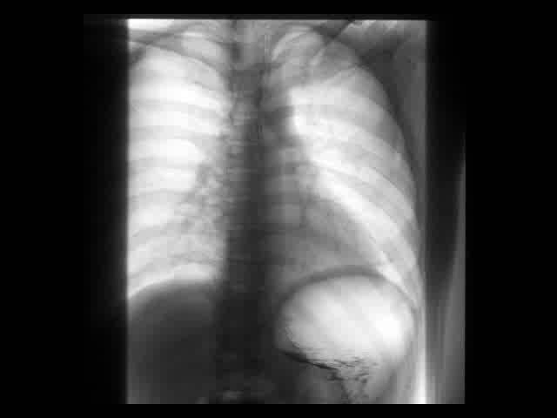
Fluoroskopija
Dinamičko snimanje telesnih funkcija X-zracima: organa za varenje, disanje ...
Promenljive vremenske rezolucije od par do 30-tak kadrova u sekundi
Niske doze X-zraka i dosta šuma u slikama
Rezultat je dinamička slika: skup pojedinačnih slika u vremenu

Slide 36
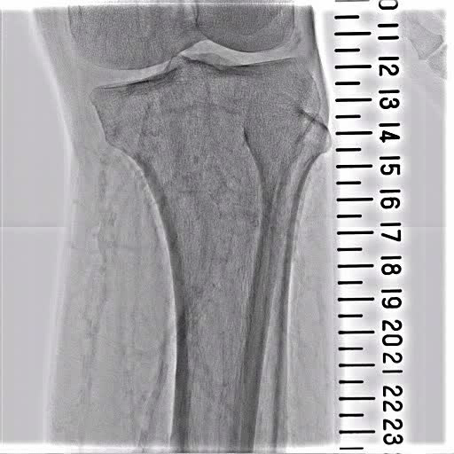
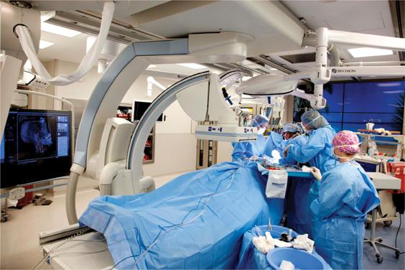
Angiografija
Dinamičko snimanje kontrasta u krvotoku X-zracima
Dinamički snimci obično velike vremenske rezolucije
Uglavnom u hirurgiji za navigaciju kroz telo u realnom vremenu

Slide 37

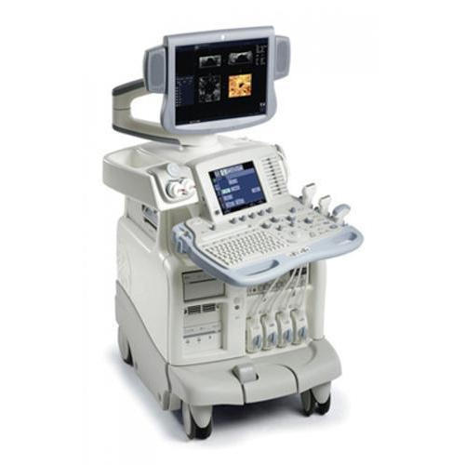

Ultrazvuk
Meri odbijanje ultrazvučnih talasa
Pravi dinamičku sliku u regularnim intervalima
Proizvodi 2D snimke, modernije mašine imaju i 3D rekonstrukciju
Primena raste značajno zbog sve boljeg kvaliteta snimaka i obrade signala
Notes:
Neinvazivna metoda bez zračenja i drugih nepoželjnih efekata

Slide 38

Pozitronska Emisiona Tomografija - PET
Poznata još i kao Gama kamera
Formira 3D sliku na osnovu gama zraka koje emituje radioaktivno kontrastno sredstvo (trejser)
Snimci su niske rezolucije i u prostoru i u kontrastu
Kontrastno sredstvo se uzbrizgava u krv
Snimci prikazuju mesta u telu koja su najbolje prokrvljena
Tumori regrutuju lokalni krvotok kako bi rasli

Slide 39


PET Snimci
Sirovi podaci su monohromatski
Ali se obično boje nekom mapom boja (colour map)
Obično se kombinuju sa drugim, anatomskim modalitetima

Slide 40



Dimenzionalnost slika
Medicinski snimci dolaze u nekoliko formata i predstava:
2D snimci: rengen
2D dinamički snimci: dinamički rendgen, ultrazvuk
3D snimci: CT, MRI, PET
4D snimci: dinamički CT/MRI – serija zapremina u vremenu
2D Dinamički
4D
4D

Slide 41
3D Snimci
Prikazuju celu zapreminu neke anatomije u 3 dimenzije
Osnovna jedinica je voxel

Slide 42

Prikaz 3D podataka
3D podatke je moguće prikazati samo kao 2D preseke
Standardni preseci kroz telo
Sagitalni
Koronarni
Aksijalni-Transverzalni
Lekari koriste ove nazive za orijentaciju kroz telo
Svi snimci su obeleženi tom notacijom
Npr. projekcija Pluća PA = Postero-Anterior -> pogled iza leđa ka napred

Slide 43

Multi Planar Reconstruction – MPR
Prikaz neke zapremine kroz sva tri preseka

Slide 44

(An)Izotropija
d_{x} = d_{y} < d_{z}
(Ne)Jednakost rezolucije u svim prostornim pravcima
Znači da je veličina piksela/ voksela pravilna (npr. kocka) ili napravilna (npr. kvadar)
Sreće se u 3D modalitetima
Obično osa po kojoj se rade preseci ima manju rezoluciju
Mora da se uzme u obzir prilikom primene geometrijskih transformacija i interpolacije
d_{z}
d_{y}
d_{x}

Slide 45

Kontekst snimanja je jako bitan
R
Analiza medicinske slike

Slide 46
Kontekst snimanja je jako bitan
R

Slide 47


Arhiviranje medicinskih snimaka i podataka
Čuvaju se u „Picture Archiving and Communication Systems“ – PACS digitalnim arhivama medicinskih snimaka (software)
Digitalni snimci obično sadrže dodatne relevantne podatke
Razmenjuju i čuvaju podatke u DICOM formatu

Slide 48

DICOM Standard
DICOM Digital Imaging COmmunications in Medicine
Izdaje ga NEMA (USA) u saradnji sa industrijom i naučnom zajednicom
Definiše format slike i komunikacioni protokol
Za pohranjivanje i razmenu medicinskih slika i pripadajućih podataka

Slide 49


DICOM Format
Tagovski format: .dcm
Tag (parametar), Vrednost
Sve relevantne informacije su u različitim tagovima
Uključujući „pixel data“ – sliku

